Slide 1


Slide 2


Slide 3
¿Qué es?
Transformamos imágenes en destinos

Slide 4
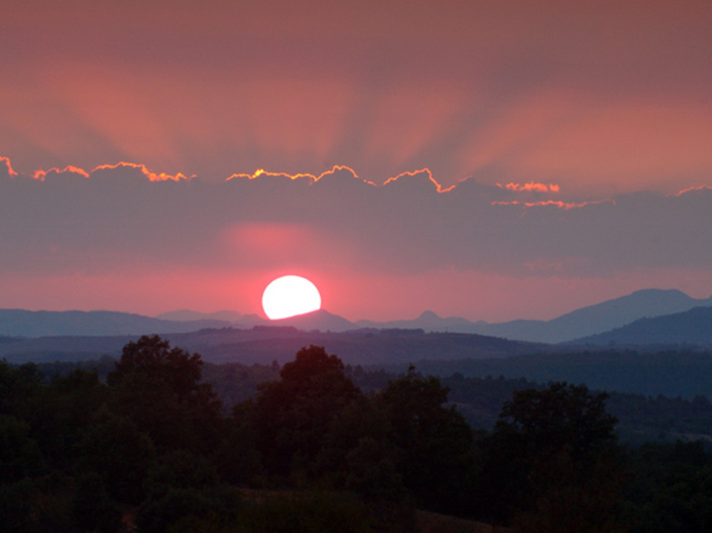

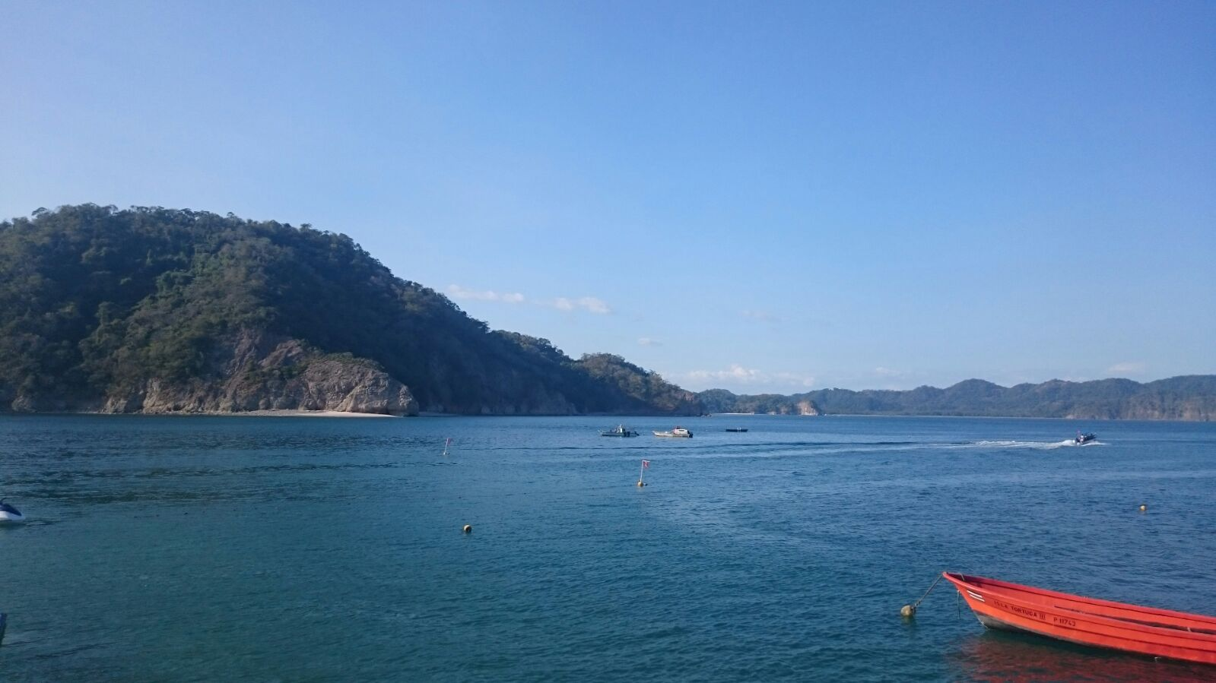
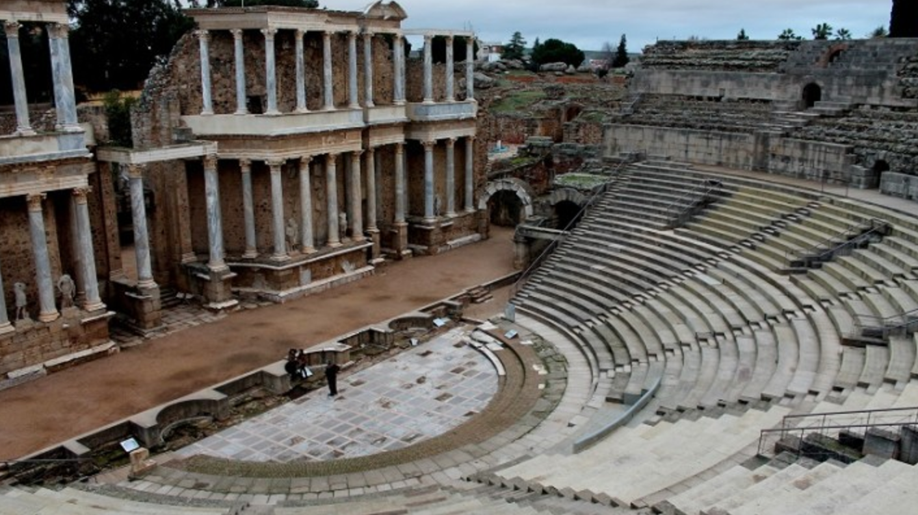

Slide 5
¿Por qué?
Queremos estar en ese sitio.
Al ver esas fotos a todos nos ha entrado un poco de envidia (sana).
Queremos viajar pero no tenemos destino decidido

Slide 6
¿Por qué?
Favorecer el turismo local.
Potenciando destinos con poco tránsito de turistas.
Potenciando destinos locales frente a internacionales.
Favorecer el turismo sostenible.

Slide 7
¿Cómo?
Con el API de Microsoft transformamos imágenes en palabras claves
Computer Vision: Tag Image
Obtenemos puntos de interés categorizados por esas palabras claves
Mi nube: Con los tags -> Localizaciones
HotelBeds: Con las localizaciones -> Hoteles
Filtramos y sugerimos los destinos más sostenibles en base a:
Ocupación hotelera: Menor ocupación -> Mayor preferencia
Ratio de visitantes/habitante. Menor ratio -> Mayor preferencia
Bonus según su nota verde. http://greendestinations.info/top100/#

Slide 8



¿Cómo?
envify
tags
pois
hotel list
Destino

Slide 9



Arquitectura
Back - Microservices
Front
External APIs

Slide 10
Ingresos
Ayuntamientos
Comisión en transacción de reserva de habitación
Publicidad basada en el histórico de viajes y gustos del usuario

Slide 11


APIs

Slide 12
Miembros del equipo
Eduardo Romo
Joaquin Rodriguez
Leonel López
Miguel González
Ricardo Crespo

